Slide 1

Requisitos no funcionales
Aplicador a patrones arquitectónicos

Slide 2

Andres Elias Carrascal Verona
Wulfram Polo Casteñada
Luis Carlos Rendon Cardona
Carlos Enrique Orrego Zapata

Slide 3
REQUISITOS NO FUNCIONAES
01. REGISTRO
02. MANTENIBILIDAD
03. MANEJO DE ERRORES
04. INTERFACES
05. DEPENDIBILIDAD
06. ACCESIBILIDAD
07. CONCURRENCIA

Slide 4

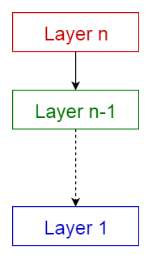
REGISTRO
Patron arquitectónico por capas

Slide 5

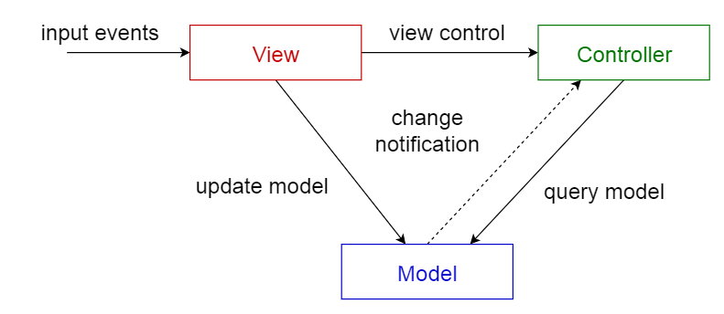
MANTENIBILIDAD
Patrón arquitectónico MVC (Modelo-Vista-Controlador)

Slide 6

MANEJO DE ERRORES
Patrón arquitectónico por capas

Slide 7
INTERFACES
Patrón MVC (Modelo-vista-controlador)

Slide 8

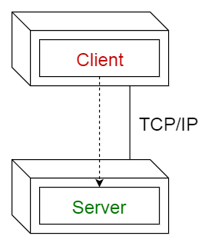
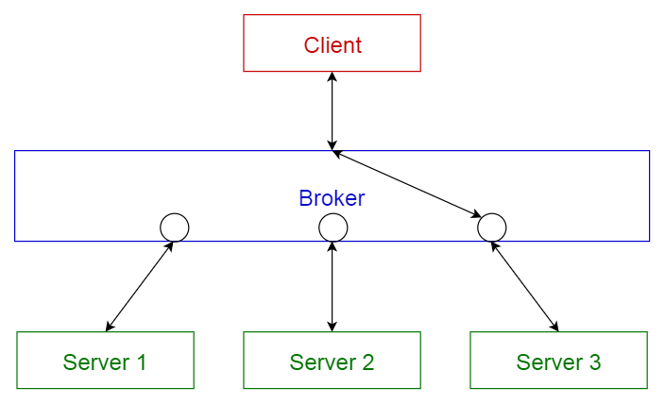
DEPENDIBILIDAD
Patrón cliente-servidor
Patrón del agente

Slide 9

ACCESIBILIDAD
Patrón arquitectónico MVC (Modelo-Vista-Controlador)

Slide 10
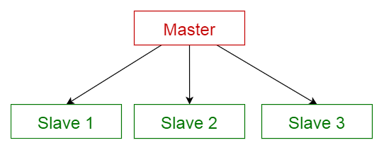
CONCURRENCIA
Patrón maestro-esclavo

Slide 11

Gracias
Si algo no te gusta cámbialo, si no lo logras, cambia tu actitud.
Maya Angelou

